Slide 1
Профессия неограниченных возможностей

Slide 2
Факультет педагогики и психологии детства
Кафедра специальной педагогики и психологии
Направление подготовки
Специальное (дефектологическое) образование
Профиль
«Специальная педагогика и психология»
(очная форма)
«Дошкольная дефектология» (заочная форма)
«Олигофренопедагогика» (заочная форма)
Выпускники получают диплом
БАКАЛАВР по направлению подготовки «Специальное (дефектологическое) образование»
Вступительные испытания:
Биология
Русский язык
(по результатам ЕГЭ для лиц, имеющих среднее общее образование; по результатам испытаний, проводимых вузом самостоятельно – для лиц, имеющих профессиональное образование, по желанию абитуриента)
Испытание профессиональной направленности (собеседование)

Slide 3
Профиль «Специальная педагогика и психология»
Программа направлена на подготовку бакалавра с компетентностью
специального педагога (учителя-дефектолога)
специального психолога
Форма обучения: очная
Продолжительность обучения: 4 года
Вы можете обучаться
на бюджетной основе (18 бюджетных мест, в том числе 2 с особыми правами, обучение бесплатное) и получать стипендию
на платной основе
Проходной балл: набор ведется первый год

Slide 4
Профиль «Дошкольная дефектология»
Дефектолог – кто это?
Профессионал, который может работать с детьми, имеющими:
Нарушения интеллекта;
Нарушения зрения;
Нарушения слуха;
Нарушения речи;
Нарушения опорно-двигательного аппарата;
Задержку психического развития;
Нарушения поведения и эмоциональной сферы.
Специалист, бесценный для инклюзивного образования
Форма обучения: заочная
Продолжительность обучения: 4 года 10 месяцев;
обучение на основе индивидуального учебного плана – 3 года 5 месяцев
Вы можете обучаться
на бюджетной основе (22 бюджетных места, в том числе 3 с особыми правами, обучение бесплатное)
на платной основе
Проходной балл в 2019: 243 (бюджетный набор), 159 (на платной основе)
Конкурс: 10 человек на место

Slide 5
Профиль «Олигофренопедагогика»
Программа направлена на подготовку бакалавра с компетентностью
специального педагога
учителя-дефектолога (олигофренопедагога)
учителя школ для обучающихся с интеллектуальными нарушениями и задержкой психического развития
Форма обучения: заочная
Продолжительность обучения: 4 года 10 месяцев
Вы можете обучаться
Вы можете обучаться
на бюджетной основе (10 бюджетных мест, в том числе 1 с особыми правами, обучение бесплатное)
на платной основе
Проходной балл в 2019 году: на бюджетной основе набор ведется первый год
154 балла (на платной основе)

Slide 6

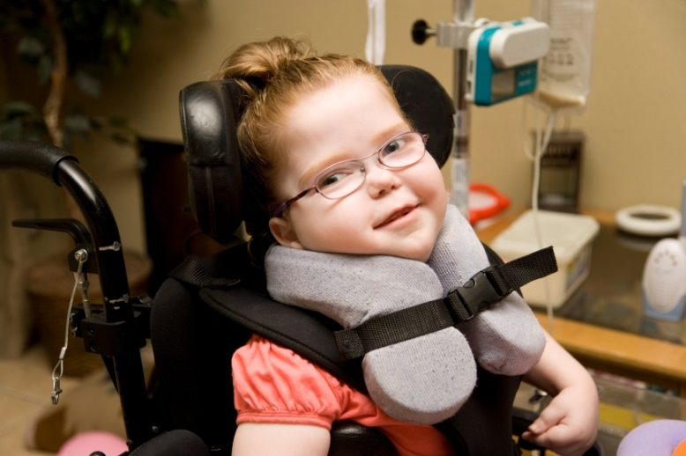
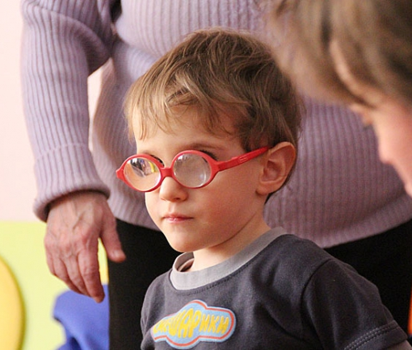
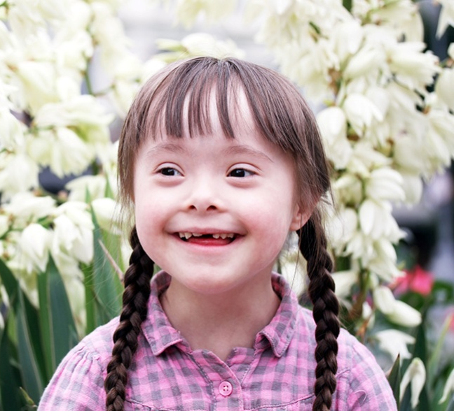

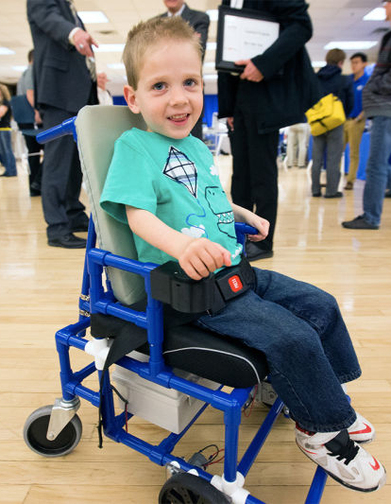
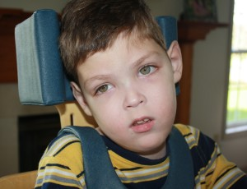

Slide 7
ВУЗ
Поликлиника
Детский дом
Где работают наши выпускники?
Детский сад
Школа
Частный развивающий центр
Центр психолого-педагогической, медицинской и социальной помощи
Реабилитационный центр

Slide 8

Карьера выпускника
ДИРЕКТОР, РУКОВОДИТЕЛЬ ЦЕНТРА, ЗАВЕДУЮЩИЙ ДЕТСКИМ САДОМ
ЗАВУЧ, ЗАМЕСТИТЕЛЬ ЗАВЕДУЮЩЕГО ПО ВМР
РУКОВОДИТЕЛЬ СЛУЖБЫ СОПРОВОЖДЕНИЯ
МЕТОДИСТ
ДЕФЕКТОЛОГ, УЧИТЕЛЬ

Slide 9


Индивидуальное предпринимательство
ОТКРЫТИЕ СОБСТВЕННОГО ЧАСТНОГО РАЗВИВАЮЩЕГО ЦЕНТРА
ПРОВЕДЕНИЕ ПОДГРУППОВЫХ, ИНДИВИДУАЛЬНЫХ ЗАНЯТИЙ. АРЕНДА ПОМЕЩЕНИЯ
ПРОВЕДЕНИЕ ИНДИВИДУАЛЬНЫХ ЗАНЯТИЙ НА ДОМУ

Slide 10



ПЕРСПЕКТИВА НАУЧНОЙ ДЕЯТЕЛЬНОСТИ
АСПИРАНТУРА
3 года (очно)
4 года (заочно)
Степень после защиты диссертации:
КАНДИДАТ НАУК
МАГИСТРАТУРА
2 года
Степень:
МАГИСТР
БАКАЛАВРИАТ
4 года
Степень:
БАКАЛАВР

Slide 11
ПРЕИМУЩЕСТВА ПРОФЕССИИ
Выплата подъемных – 50 000 р. (при условии устройства на работу по специальности после завершения обучения)
Рабочий день 4 часа, отпуск 56 календарных дней (в системе образования)
Знания о развитии, воспитании, образовании детей, которые пригодятся в будущем
Возможность консультировать знакомых, коллег по вопросам развития детей
Перспектива работы тьютором (сопровождающим); сурдопереводчиком после окончания спец. курсов

Slide 12
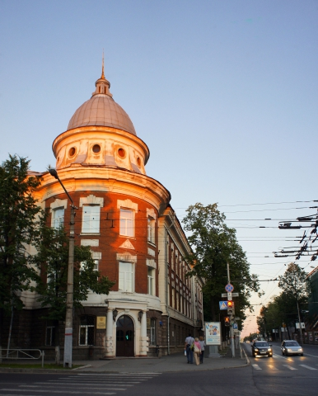
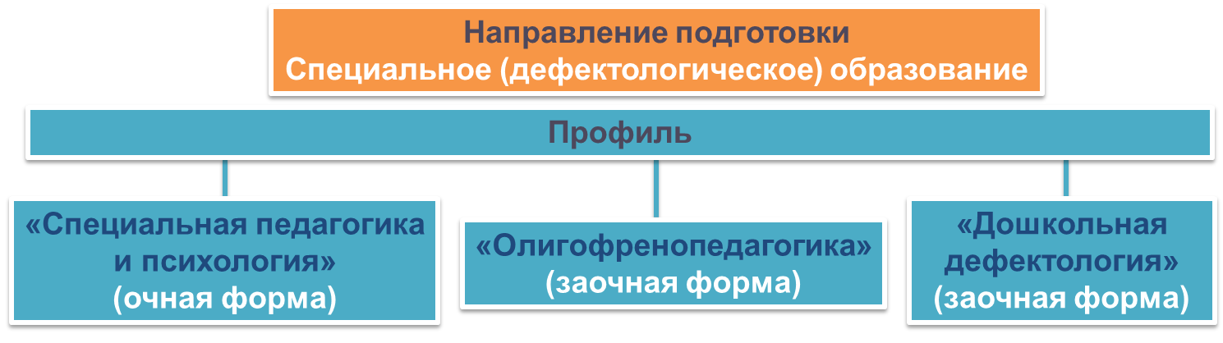
ГДЕ ПОЛУЧИТЬ ПРОФЕССИЮ
Пермский Государственный Гуманитарно-Педагогический Университет
Сибирская, 24
http://pspu.ru/university
Факультет:
Педагогики и психологии детства,
5 учебный корпус, Пермская, 65
Приемная комиссия:
(342)215-18-54 (доб.340 или 336)
ул. Сибирская 24, каб. 9, 12 (2 этаж)
Понедельник - пятница: с 10.00 до 16.30,
перерыв с 13.00 до 14.00
https://pspu.ru/enrollee/prijemnaja-komissija

Slide 13
Приходите!
Мы Вас ждем!
Уникальная возможность!
Редкий в истории отечественного образования шанс
стать студентом по направлению
Специальное (дефектологическое) образование
и освоить одну из самых конкурентноспособных профессий
Профиль «Специальная педагогика и психология»
Профиль «Олигофренопедагогика»
Профиль
«Дошкольная дефектология»

